Slide 1
Feiertage

Slide 2

Weihnachten

Slide 3
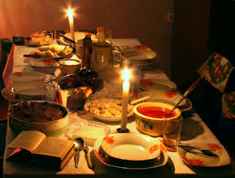
Heiligabend

Slide 4
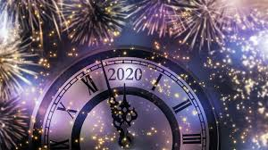
Silvester/ das Neujahr

Slide 5

Valentinstag

Slide 6
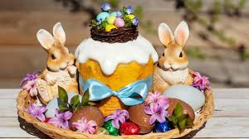
Ostern

Slide 7

Muttertag

Slide 8
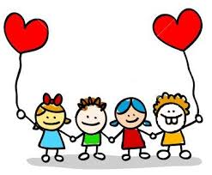
Kindertag

Slide 9
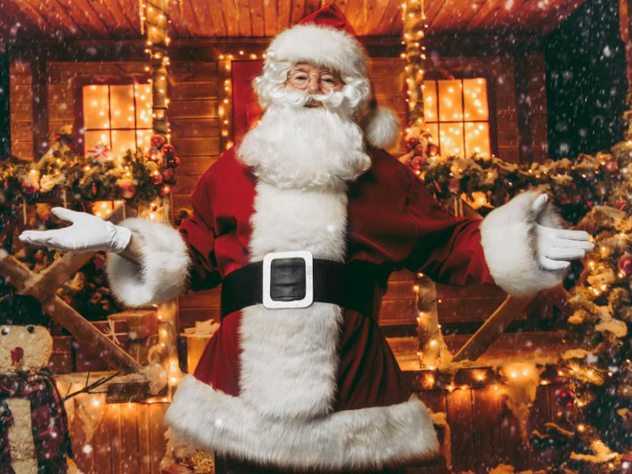
Nikolaustag

Slide 10
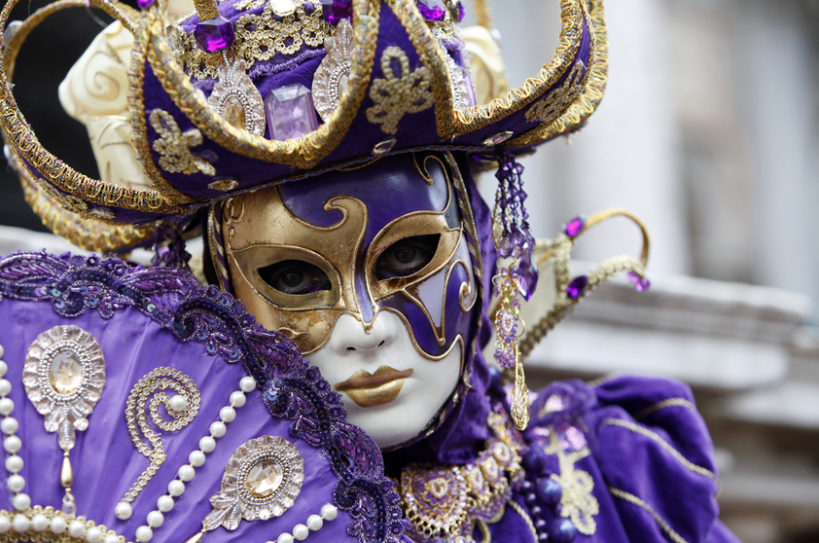
Karneval/ Fasching

Slide 11
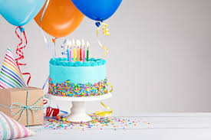
Geburtstag

